Slide 1
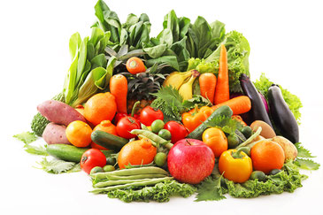
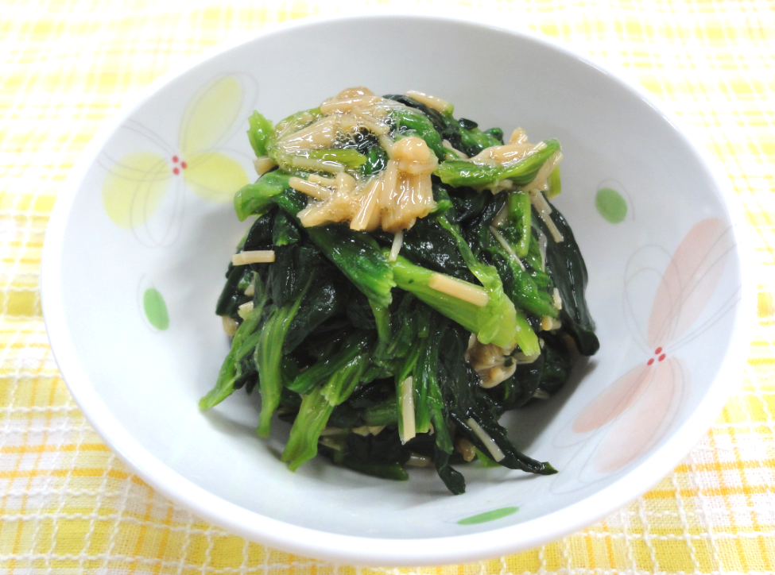
Recommended by SEIREI
食べて健康 おすすめレシピ
Recipe
ほうれん草なめたけ和え
なめたけと和えるだけ！お手軽料理！
材料（4人分）
管理栄養士の
オススメPoint
ほうれん草 なめたけ 醤油 | ・・・約7~8株 ・・・60g ・・・数滴
Point1
ほうれん草はビタミンA・C・鉄分などに富んだ緑黄色野菜の代表とも言える野菜です。
貧血予防などに効果を発揮します。
Point2
なめたけだけでも味がつくので、塩分が気になる方は醤油を使用しなくても美味しく食べられます！
1人分
25
kcal
作り方
1.ほうれん草は茹でて3cm程度に切り水気を絞る 2.ほうれん草となめたけ、醤油を数滴混ぜる
食塩相当量：0.7g
聖隷栄養部門 監修レシピ/聖隷浜松病院

